Slide 1
Présentation de Facebook
Définition :
Facebook est un réseau social très populaire qui vous permet d’être en lien avec des amis, partager des centres d’intérêts et rejoindre des groupes. Facebook est le plus grand site de réseau social dans le monde avec plus de 600 millions d’utilisateurs, dont 22 millions résident en France. L’utilisateur interagit avec en moyenne environ 130 amis sur leur page,
Sur Facebook, on peut :
Se créer un réseau d’amis
« Poster » (publier) du contenu pour le partager avec eux (texte, vidéo, photos, liens vers des pages web…)
Partager ses humeurs ou ce que l’on est en train de faire grâce à une petite phrase appelée « statut »
Parler en messagerie instantanée, pour « tchater » en direct
Envoyer des e-mails
S’amuser avec des jeux, utiliser des applications…
Rejoindre des groupes

Slide 2
Présentation de Facebook
Un peu de vocabulaire :
Fil d’actualité : espace central sur lequel apparaissent en temps réel toutes les publications et les activités des amis, que l’on peut commenter, diffuser, supprimer.
Profil (mur) : espace personnel d’expression et de communication. Il est partagé avec ses amis, selon les critères définis dans les paramètres de confidentialité.
Commenter / poster : publier un message, un contenu et / ou laisser un commentaire
Tagger : associer le nom d’une personne à une image, une photo.
Statut : l’humeur du moment, ce que l’on fait, ce que l’on pense, ce que l’on aime ou qui l’on aime, ou l’on est.
Groupe Facebook, être « fan de » : se regrouper autour d’un sujet commun

Slide 3
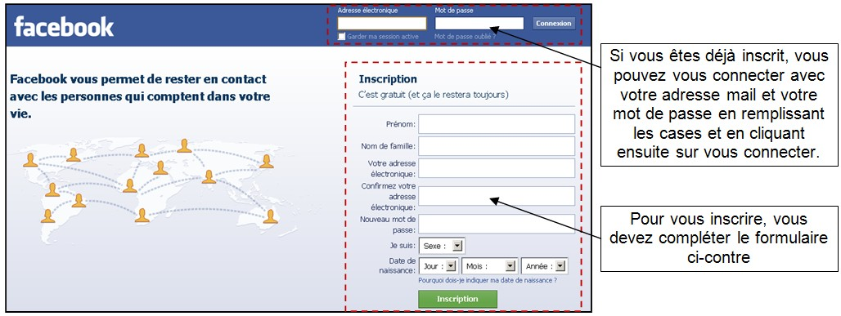
Créer son profil Facebook

Slide 4
Créer son profil Facebook
Trouver des amis dans votre carnet d’adresse :
Si vous le désirez et si vous possédez un compte sur un des principaux services de courriel, vous pouvez permettre à Facebook de parcourir votre carnet d’adresses en inscrivant votre adresse courriel et le mot de passe associé à cette adresse. Cliquez ensuite sur «Trouver des amis»
Ajouter des informations à votre profil :
Vous pouvez ajouter des informations au sujet de votre école secondaire, de votre université, ou de votre employeur actuel.
Ajouter une photo à votre profil :
Vous pouvez ajouter une photo à votre profil en la téléchargeant depuis votre ordinateur, votre site web ou votre webcam
Valider votre inscription :
Pour que votre compte soit effectif, Facebook vous envoie un mail contenant un lien sur lequel vous devez cliquer pour valider votre inscription

Slide 5
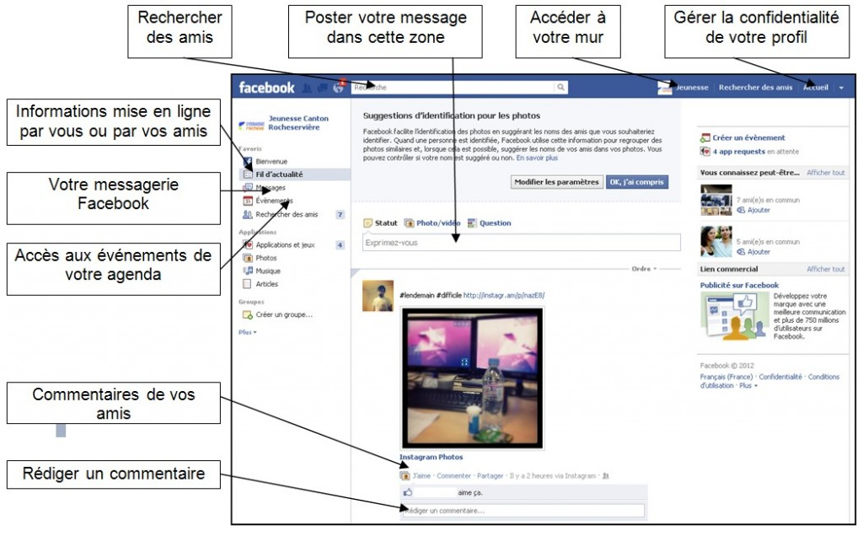
L’interface Facebook

Slide 6
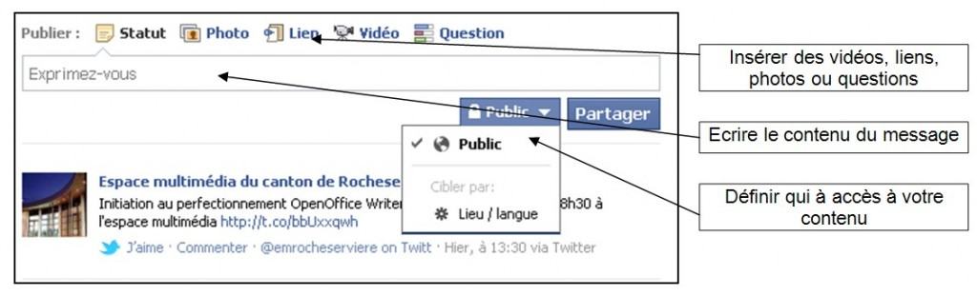
Les mises à jour du statut de votre mur
Le fil d’actualité : vous pouvez voir les messages publics que vos amis ont postés.
C’est aussi la page d’accueil de Facebook
Via la petite barre d’affichage au centre, vous pouvez mettre à jour votre statut et partager avec d’autres ce que vous êtes en train de faire. Vous pouvez également publier vos photos, vidéos, événements ou liens
Les autres peuvent réagir à vos mises à jour et vous voyez aussi les réactions aux mises à jour de vos amis
En bas, vous trouvez la fonction Discussion instantanée, laquelle vous permet de discuter avec vos amis

Slide 7
La messagerie personnelle
L’onglet message permet d’envoyer ou recevoir des messages personnels tel une messagerie électronique classique. Les messages sont uniquement visibles par vous.
Des personnes que vous ne connaissez pas peuvent aussi vous envoyer des messages.

Slide 8
La page de votre profil
Votre page de profil regroupe toutes les informations vous concernant.
Vous pouvez cliquer sur Modifier mon profil afin d’ajouter ou supprimer des données personnelles
L’onglet Mur présente les messages publiques ou mises à jour de statut que vous avez posté
L’onglet Infos regroupe les informations que vous divulguez vous concernant
L’onglet Photo affiche les photos que vous mettez en ligne mais aussi les photos de vous que vos amis postent sur le profil en vous taguant. Lorsque vous êtes tagué (identifié) dans une photo, cette photo vient automatiquement s’ajouter à votre profil
Via la barre de recherche (en haut), vous pouvez cherchez des contacts et leur envoyer des demande d’amitié
L’onglet Amis affiche l’ensemble des contacts associés à votre profil

Slide 9
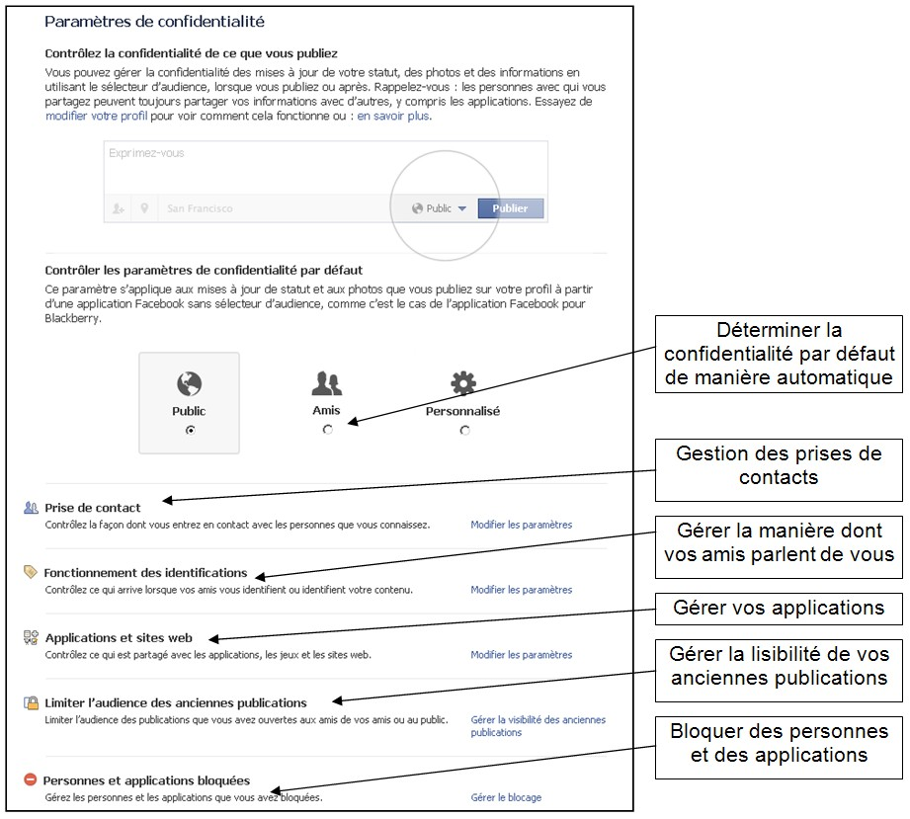
Sécuriser son profil
Sur Facebook, cliquez sur Accueil en haut à droite puis sur paramètres de confidentialité. Cliquez ensuite sur Afficher les paramètres et définissez quelles informations peuvent être vues par qui.
Vous pouvez également paramétrer les applications : Compte > Paramètres de confidentialité > Personnaliser les paramètres.
Par défaut, votre profil est paramétré « ouvert : c’est à vous de faire les démarches pour le modifier et le protéger.
Facebook est sous législation américaine, vous n’êtes pas protégé par le droit français.

Slide 10
Les applications
Il s’agit d’une fonctionnalité supplémentaire que l’utilisateur choisit d’installer sur son profil. L’éventail des applications s’étend du simple jeu à l’affichage des résultats sportifs, en passant par la présentation de la météo, la traduction, etc …

